Slide 1
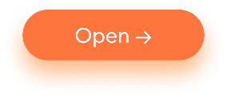
Обучение пользованию тренажером BINOCULARVISION

Slide 2
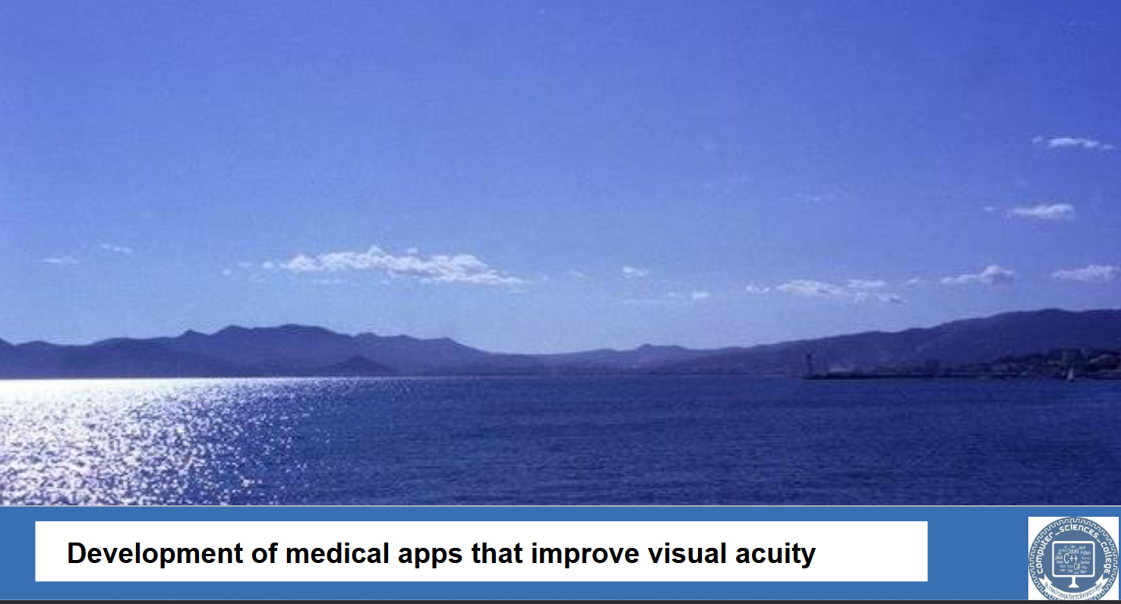

Online курс
BINOCULARVISION
Начать курс→

Slide 3
Введение
Этот курс научит Вас использовать тренажер Binocularvision в повседневной жизни. Вы узнаете:
Историю создания
Как скачать и установить приложение
Как пользоваться тренажером и следить за тем, чтобы не превысить допустимый лимит
Курс →

Slide 4
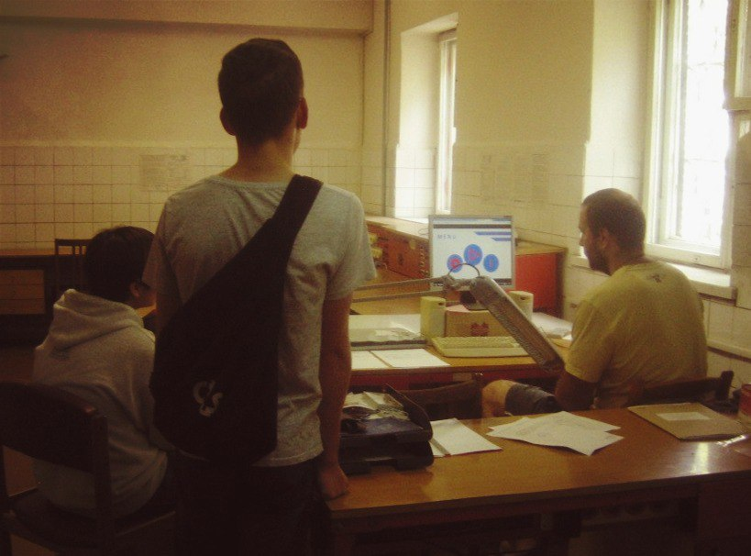
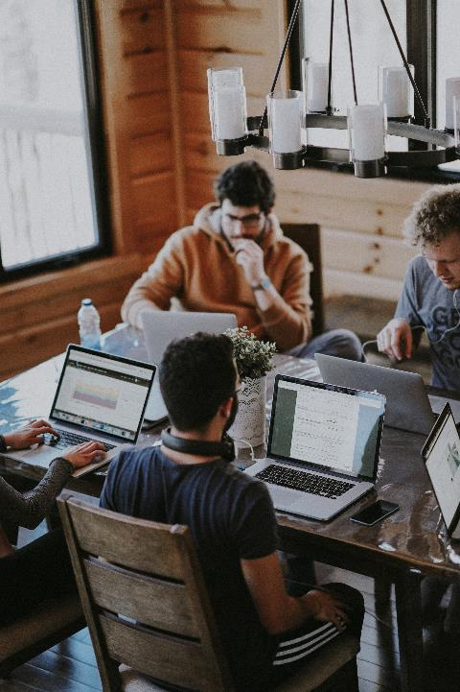

Итак, начнем!
Module 1
История создания
Module 2
Установка
Module 3
Использование
Module 4
Отслеживание времени

Slide 5

Module 1
История создания

Slide 6

Я Данила Гурьянов, из Беларуси, студент четвертого курса ЕГУ
владелец и один из главных разработчиков тренажёра Основные моменты разработки опубликованы:
https://rep.bntu.by/handle/data/47712 Новый сайт: https://amblyopia2.wordpress.com/
Как все начиналось →
Обо мне

Slide 7
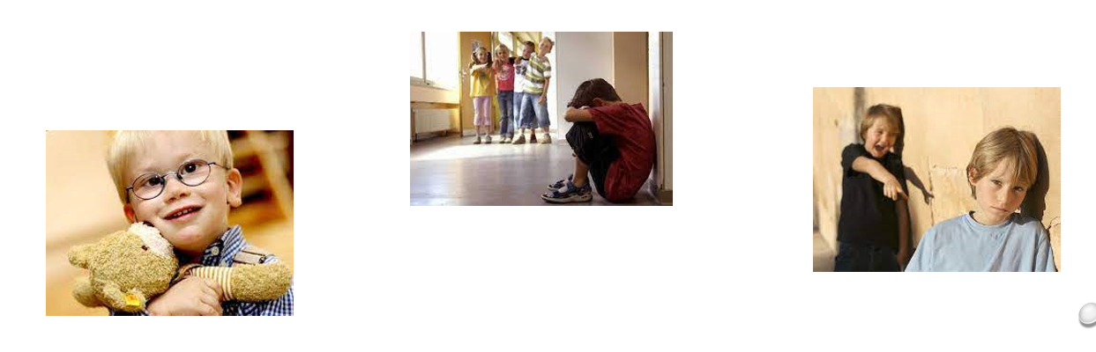
Есть заболевание амблиопия, для лечения которой часто ребенку закрывают здоровый глаз, с тем, чтобы он смотрел «ленивым», что в детском коллективе приводит к стигмации этого ребенка.
Продолжить→
Как все начиналось

Slide 8
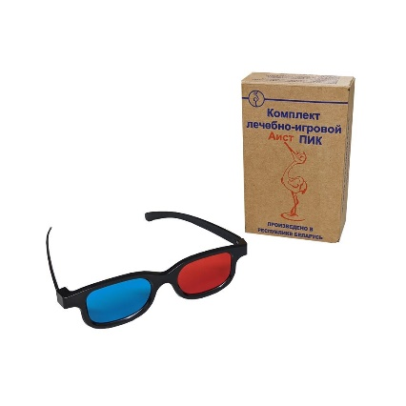
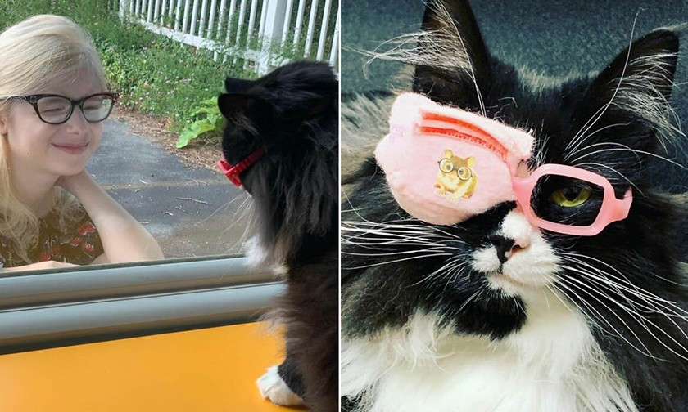

Амблиопией и расстройствами бинокулярного зрения страдают 3–5 % популяции. Заболевания на ранних стадиях протекает бессимптомно, но со временем может появиться ярко выраженный физический недостаток Чтобы помочь таким детям справиться с недугом, а так же в качестве профилактики заболевания мы сделали этот тренажер
Продолжить→
Как все начиналось

Slide 9
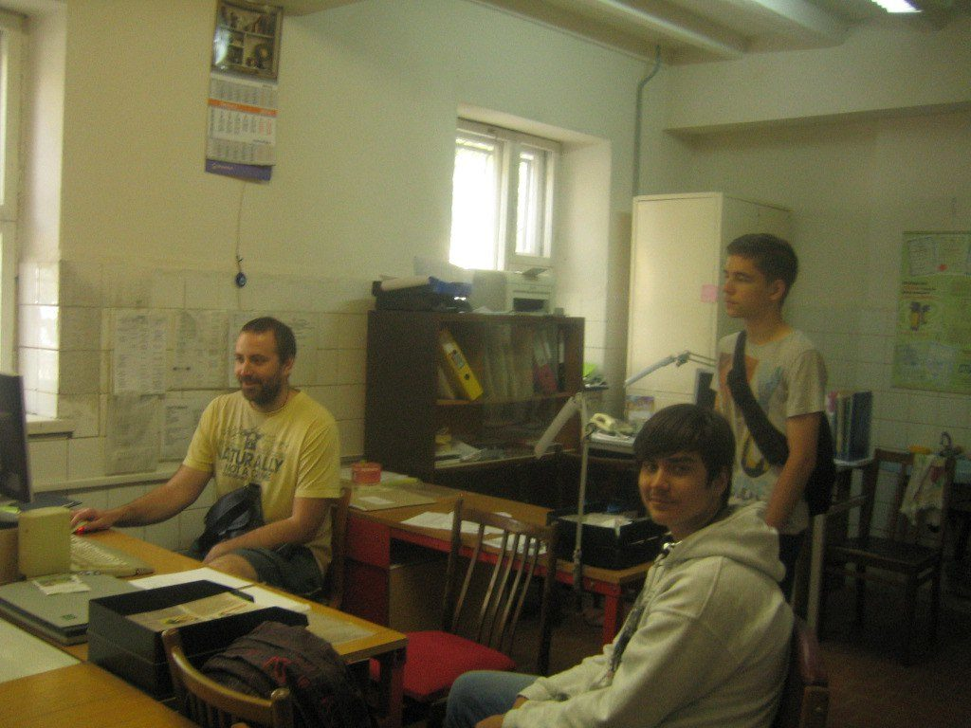
Продолжим!
Module 1
История создания
Module 2
Установка
Module 3
Использование
Module 4
Отслеживание времени

Slide 10
Module 2
Скачивание приложения

Slide 11
Все просто
Скачайте приложение binocularvision.apk на телефон с OS Android https://github.com/marketplace/amblyopiatreatment
Продолжить→

Slide 12
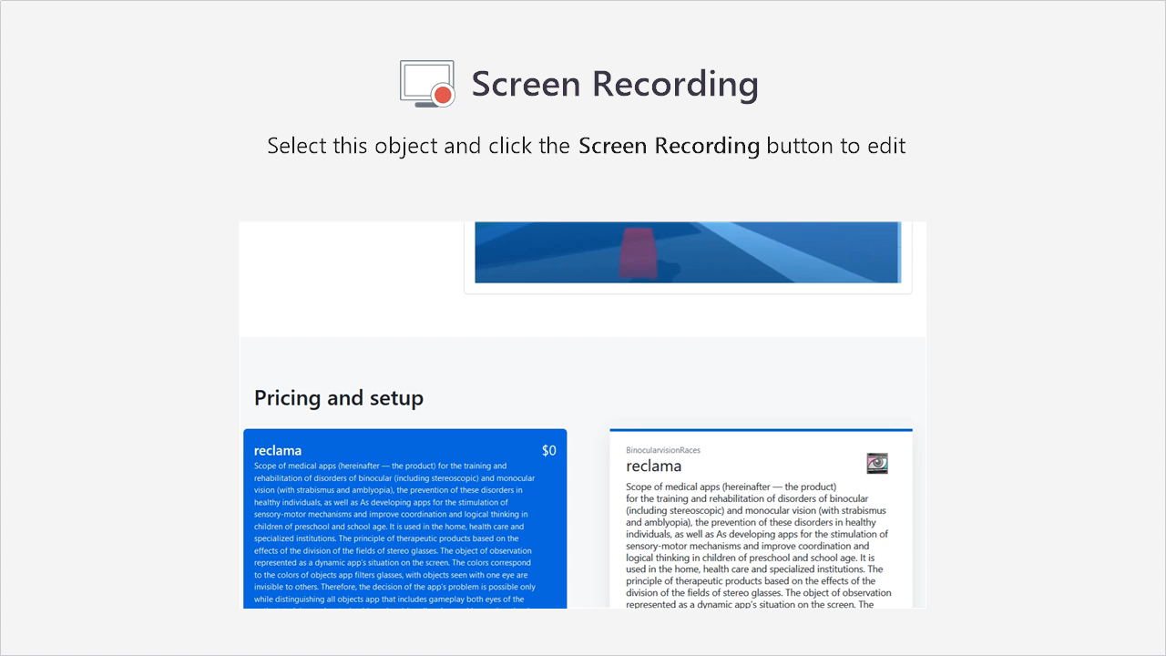
Обучение пользованию тренажером BINOCULARVISION
Продолжить→

Slide 13

Module 1
История создания
Module 2
Установка
Module 3
Использование
Module 4
Отслеживание времени

Slide 14
Module 3
Использование

Slide 15

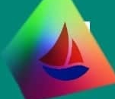
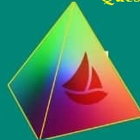


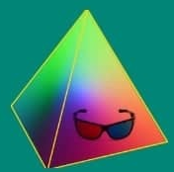
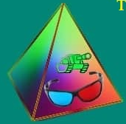


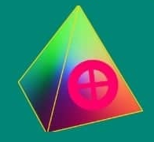
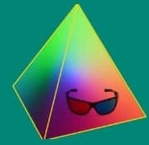


Семь пунктов меню, включая статистику
Попробуйте все игровые ситуации:
Квест 1
Квест2
Платформер
Танки
Шутер
Сказка

Slide 16
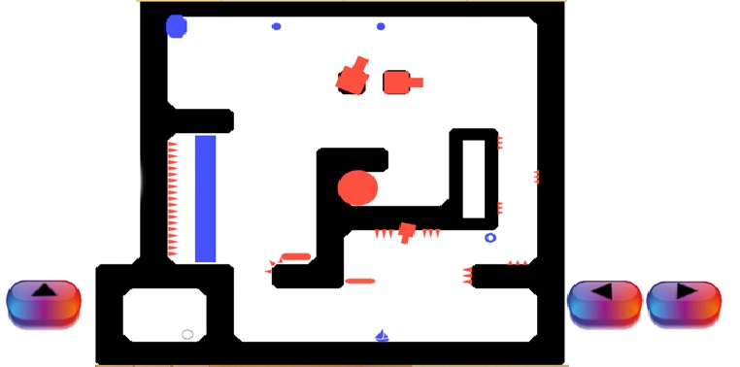
Квест первый
Три уровня
Обучение не предусмотрено: в этом и состоит квест Подсказка! Управление зависит от гравитации
Продолжить→

Slide 17
Квест 1
Квест2
Платформер
Танки
Шутер
Сказка

Slide 18
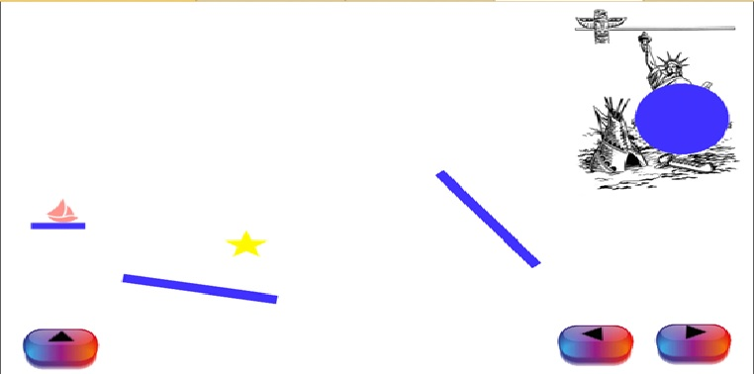
Платформер
Десять уровней
Переход на другой уровень возможен из меню
Задача: собрать максимальное количество звезд
Продолжить→

Slide 19
Квест 1
Квест2
Платформер
Танки
Шутер
Сказка

Slide 20
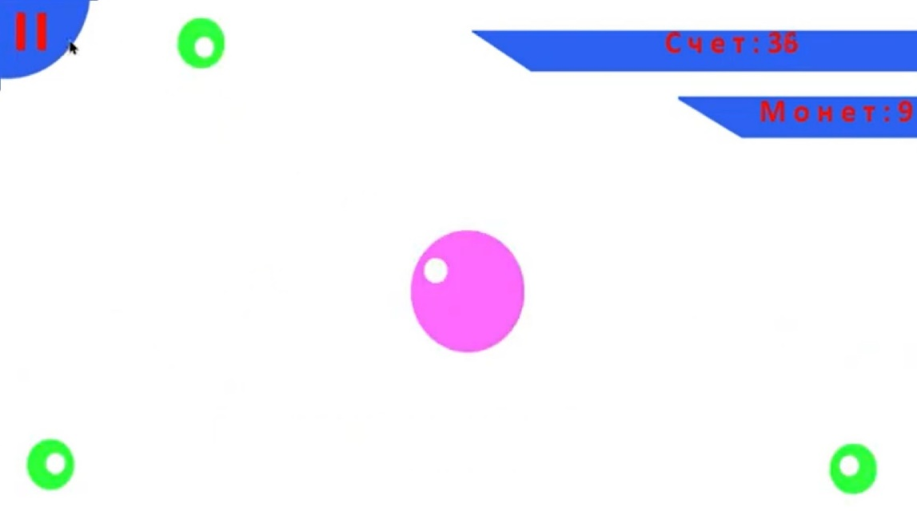
Шутер (Gleamy Star)
Есть обучение Есть звук
Возможность менять скин главного игрока Два языка: русский и английский (как впрочем и у ряда других игровых ситуаций этого тренажера)
Продолжить→

Slide 21
Квест 1
Квест2
Платформер
Танки
Шутер
Сказка

Slide 22
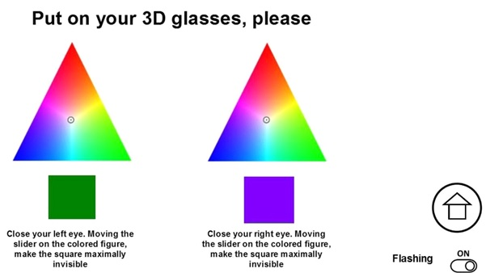
Квест второй
Эффект мелькания можно отключать
Десять уровней
Новый уровень открывается только после прохождения предыдущего Первые уровни очень легкие, являются квестом только для дошкольников Дополнительный квест в управлении
Продолжить→

Slide 23
Квест 1
Квест2
Платформер
Танки
Шутер
Сказка

Slide 24
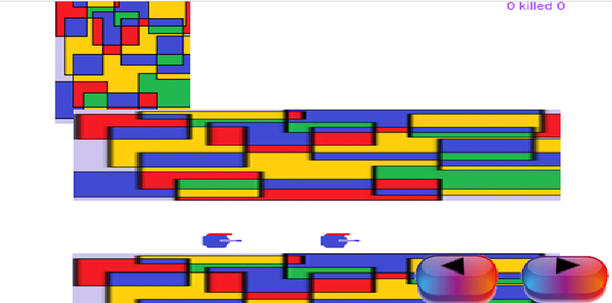
Танки
Игра в команде ботов против команды ботов (танки другого цвета)
Через какое-то время команда восстанавливается, включая основного игрока
Мониторинг какой танк уничтожен, и кто его подбил, а также сколько hp осталось
Продолжить→

Slide 25
Квест 1
Квест2
Платформер
Танки
Шутер
Сказка

Slide 26
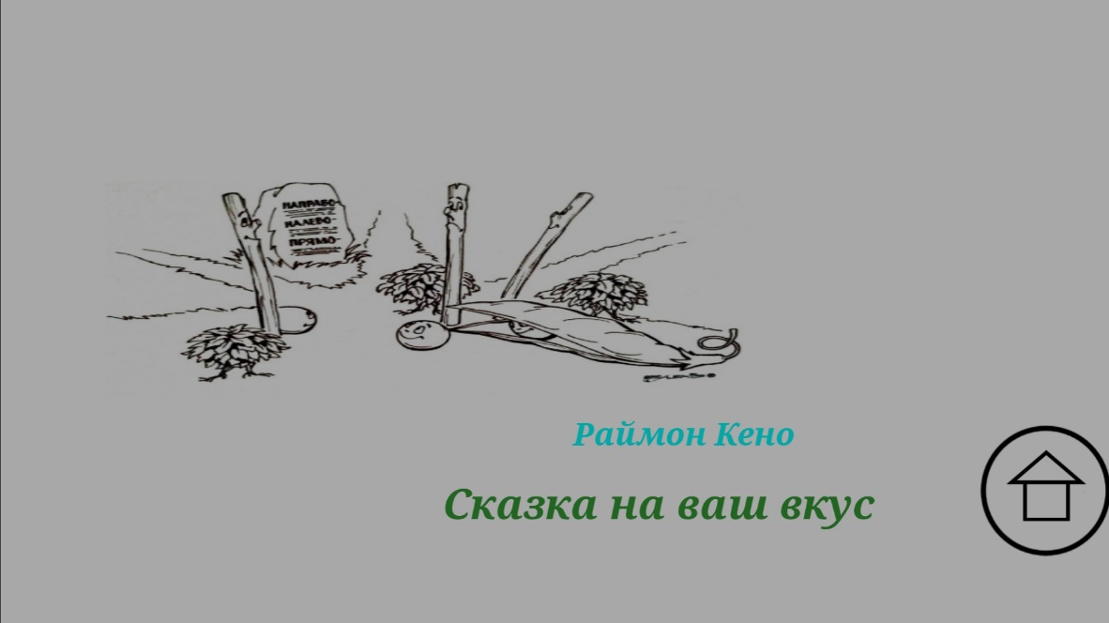
Сказка
Сказка, сюжет которой зависит от выбора
В основе произведение Раймона Кено «Сказка на ваш вкус»
На русском языке
Продолжить→

Slide 27
Module 4
Отслеживание времени

Slide 28

Продолжим!
Module 1
История создания
Module 2
Установка
Module 3
Использование
Module 4
Отслеживание времени

Slide 29

Продолжить→
Все просто
Играть много вредно, седьмая функция главного меню
позволяет контролировать время, проведенное на тренажере. Чтобы использовать тренажер в терапевтических целях, нужны анаглифные стереоочки. Подробнее в видео: https://www.youtube.com/watch?v=NfGqu65ieI0

Slide 30


Quiz
Click the Quiz button to edit this object

Slide 31
Quiz
Click the Quiz button to edit this object

Slide 32
Поздравляю!
Вы закончили курс использование тренажера Binocularvision
Повторить →
Выйти →

Slide 33
Module 1
История создания
Module 2
Установка
Module 3
Использование
Module 4
Отслеживание времени
Меню →
Выйти →

Slide 34
В начало →
Выйти →
Квест 1
Квест2
Платформер
Танки
Шутер
Сказка

